Slide 1
Dynamische Datenstrukturen
Marvin Bäumer

Slide 2
3.1 Erklären Sie die Stack und Queue zugrundliegenden Prinzipien (4 Punkte)

Slide 3
Stack
Queue
3
2
1
0
0
1
2
3

Slide 4
Stack
Queue
- funktioniert nach dem LIFO Prinzip
- es kann nur auf das letzte Element zugegriffen werden, beim loeschen wird dieses entfernt
- funktioniert nach dem FIFO Prinzip
- es kann nur auf das erste Element zugegriffen werden, beim loeschen wird dieses entfernt

Slide 5
Sie erinnern sich, dass zum Aufbau einer einfach verketteten Liste Containerobjekte verwendet werden können, die jeweils neben dem zu speichernden Objekt auch einen Verweis auf das nächste Containerobjekt enthalten.
3.2 Geben Sie den Programmcode einer Containerklasse mit den beschriebenen Eigenschaften an. Dabei sollen neben den Attributen ein Konstruktor sowie get- und set-Methoden realisiert werden.
(7 Punkte)

Slide 6
Container class
Container
0
1
2
0
1
2
Object

Slide 7
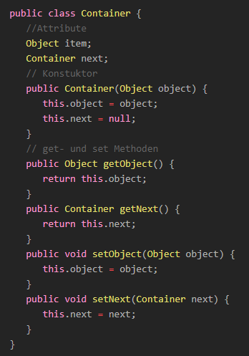
Implementierung 3.2
Unser Code
Object item; fuer das Object das der Knoten haelt
Container next; fuer den eventuell darauf folgenden container deswegen wird im Constuctor = null; initialisiert

Slide 8
3.3 Beschreiben Sie, welche Änderungen in der Containerklasse zur Realisierung einer doppelt verketteten Liste vorgenommen werden müssen
(4 Punkte).

Slide 9
Container class doppelt verkettet
Container
0
1
2
0
1
2
Object

Slide 10
Antwort 3.3
Fuer eine doppelt verkette Liste benoetigt man eine zusaetzliche Variable die auf das Element davor zugreifen kann. Container preivos; Diese Variable muesste man dann noch im Konstruktor initilisieren und get- und set Methoden implementieren.

Slide 11
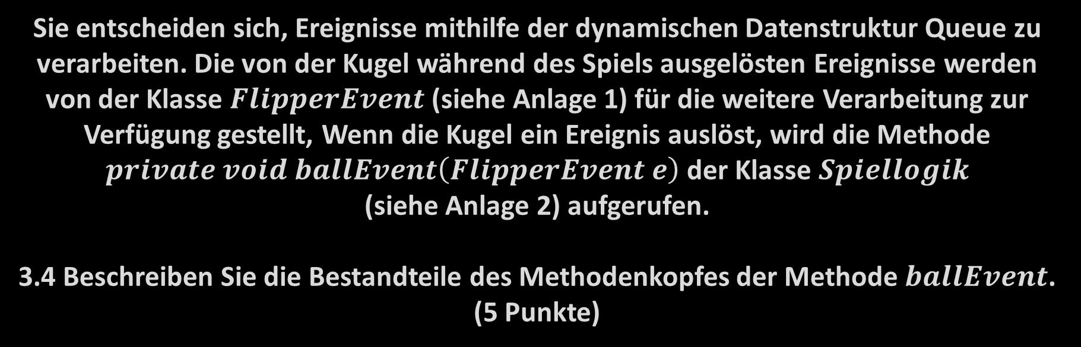
Sie entscheiden sich, Ereignisse mithilfe der dynamischen Datenstruktur Queue zu verarbeiten. Die von der Kugel während des Spiels ausgelösten Ereignisse werden von der Klasse $FlipperEvent$ (siehe Anlage 1) für die weitere Verarbeitung zur Verfügung gestellt, Wenn die Kugel ein Ereignis auslöst, wird die Methode $private void ballEvent\left(FlipperEvent e\right)$ der Klasse $Spiellogik$
(siehe Anlage 2) aufgerufen.
3.4 Beschreiben Sie die Bestandteile des Methodenkopfes der Methode $ballEvent$. (5 Punkte)

Slide 12


Aufgabe 3.3
Gewollte Loesung
Unsere Loesung
- private $→$Sichtbarkeit nur in der Klasse Spielelogik
- void $→$nichts wird retuniert
- ballEvent $→$Name
- (Flipperevent e) $→$erwartet ein Object vom Typ FlipperEvent dieser wert wird unter e gespeichert,

Slide 13

Die Methode $ballEvent$muss das $e$ nach verschiedenen Kriterien auswerten. Handelt es sich um ein Event mit einer ID von $1 bis 99,$so wird das $FlipperEvent e$zu der bereits initialisierten Queue $eventQueue$(siehe Anlage 3) hinzugefügt. Handelt es sich bei dem Event-Typ um einen Schalter („Switch"), so Wird die Methode $switchlight$aufgerufen. Ist die Sensorgruppennummer $999,$so wird die Methode $ballOut$aufgerufen.
(7 Punkte)
3.5 Implementieren Sie die Methode bai Event mit den oben beschriebenen Anforderungen.

Slide 14
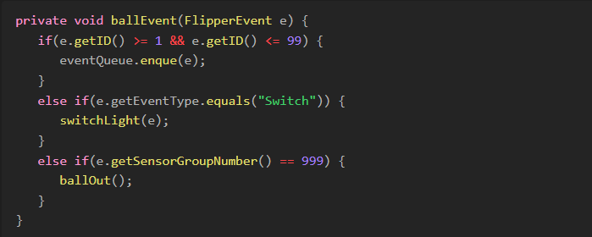
Antwort 3.5

Slide 15
3.6 Stellen Sie für alle relevanten Fälle der Methode insert graphisch den Zustand der Liste sowie die Positionen der Zeiger first, last und it jeweils vor und nach dem Aufruf der Methode dar.
(10 Punkte)

Slide 16
Aufgabe 3.6 Wiederholung Prinzip Liste
it
last
first
null

Slide 17
Aufgabe 3.6 Wiederholung Prinzip Liste
first
last
it
0
1
2
null

Slide 18
Aufgabe 3.6
3.6 Stellen Sie für alle relevanten Fälle der Methode insert graphisch den Zustand der Liste sowie die Positionen der Zeiger first, last und it jeweils vor und nach dem Aufruf der Methode dar.
(10 Punkte)
void insert(Object pObject)
Falls es ein aktuelles Objek gibt, wird ein neues Objekt vor dem aktuellen Objekt in die Liste eingefügt. Das aktuelle Objekt bleibt unverändert Falls die Liste leer ist und es somit kein aktuelles Objekt gibt, wird pObject in die Liste eingefügt und es gibt weiterhin kein aktuelles Objekt. Falls es kein aktuelles Objekt gibt und die Liste nicht leer ist oder pObject gleich null ist, bleibt die Liste unverändert.

Slide 19
Aufgabe 3.6
Fall 1 – Es gibt ein aktuelles Objekt und die List ist nicht leer.
Zustand vor der Methode Insert
first
it
last
0
1
2
null
Zustand nach der Methode Insert
first
it
last
0
3
1
2
null

Slide 20
Aufgabe 3.6
Fall 2 – Die Liste ist leer ohne aktuelles Objekt
Zustand vor der Methode Insert
first
last
it
null
Zustand nach der Methode Insert
first
last
it
0
null

Slide 21
Aufgabe 3.6
Fall 3 – Es gibt kein aktuelles Objekt und die List ist nicht leer.
Zustand vor der Methode Insert
first
last
it
0
1
null
Zustand nach der Methode Insert
first
last
it
0
1
null

Slide 22
Aufgabe 3.6
Fall 4 – Einfuegen vor dem ersten Element.
Zustand vor der Methode Insert
first
it
last
0
1
2
null
Zustand nach der Methode Insert
first
it
last
3
0
1
2
null

Slide 23
3.7 Implementieren Sie die Methode remove der Klasse List gemäß der Beschreibung in Anlage 4. Sie können alle anderen Methoden der Klasse List und die oben beschriebenen Zeiger first, last und it als gegeben voraussetzen.
(10 Punkte)

Slide 24
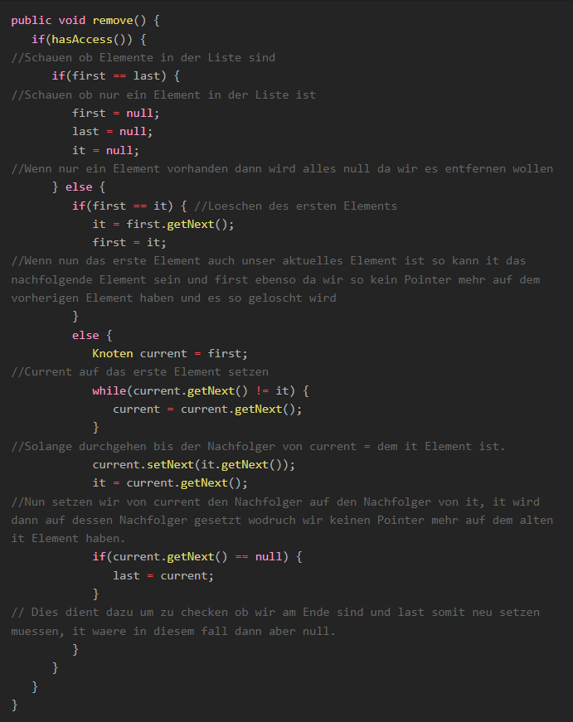
Unsere Idee
current
it
0
1
2
3
last
current
it
0
1
null

Slide 25
3.8 Implementieren Sie die Methode ballOut, die das Einfügen aller Ereignisse der Queue eventQueue in die Liste eventList sortiert nach der SensorGroupNumber realisiert. Das Element mit der kleinsten SensorGroupNumber soll dabei am Anfang der Liste stehen. Sie können alle Methoden der Klassen Queue und List (vgl. Anlagen 3 und 4) als gegeben voraussetzen und nutzen. Sie können davon ausgehen, dass die Liste bei Aufruf von ballOut leer ist.
(12 Punkte) – siehe Abiturpruefung fuer Kontext

Slide 26
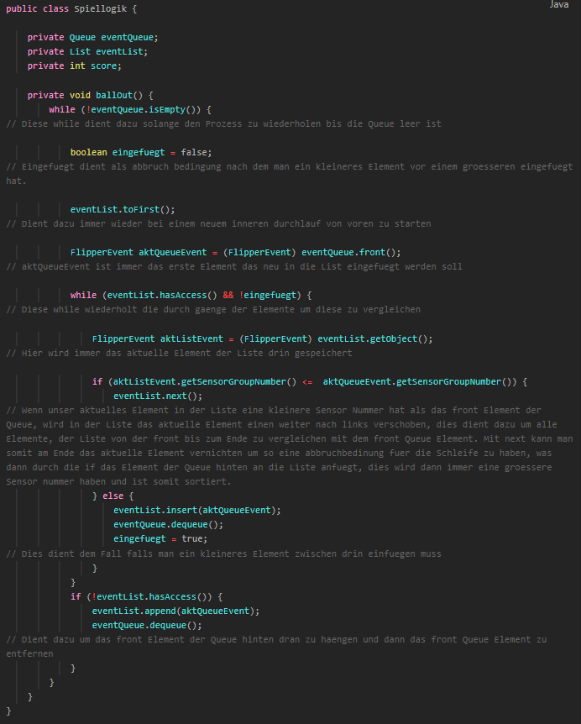
Queue
Unsere Idee
1
2
null
List
it
0
1
null
Queue
1
2
null
List
it
0
2
null

Slide 27
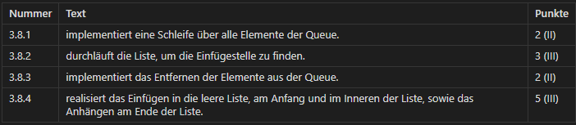

Slide 28
3.9 Implementieren Sie die Methode bonusScore, die die Liste eventList verarbeitet und die entsprechenden Bonuswerte zum Attribut score addiert. Sie können alle Methoden der Klasse List aus Anlage 4 als gegeben voraussetzen. Sie können eine nach der sensorGroupNumber aufsteigend sortierte Liste voraussetzen.
(16 Punkte)

Slide 29
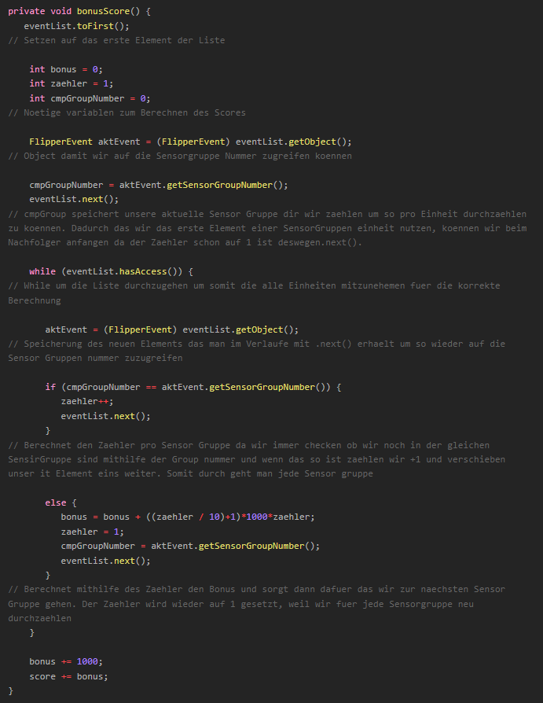

Slide 30
